Slide 1
類神經網路期中報告
隊伍名稱(DJS)
組員:
M10615084林誌偉
M10615078蕭 堯
B10315038王德修

Slide 2
問題分析、data描述
北京
air quality的資料有重複的row data
有多個NaN
時間不連續
倫敦
air quality的測站少了兩個測站的資料

Slide 3
做法：
平台: jupyter notebook
工具: python, keras, sklearn
Features: station, PM25, PM10, NO2, CO, O3, SO2, temperature, pressure, humidity, wind_direction, wind_speed

Slide 4
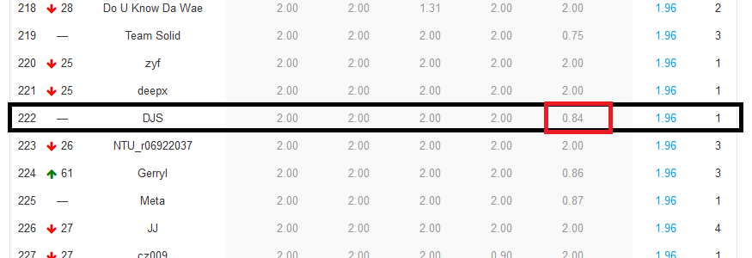
分數、排名

Slide 5
結果分析
資料不完整(刪除不完整資料or補數字?)
Training方法有問題
增進方法:
使用RNN或LSTM
Features選擇
補資料的方式

